Slide 1
Qualidade de Software
Execução de testes, Fábrica de testes e Certificações
Faculdade Impacta Tecnologia

Slide 2
Apresentação do Exercício Calculadora

Slide 3
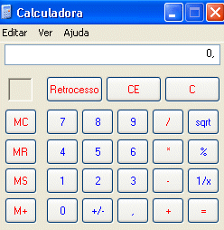
Exercício - Calculadora
Criar um caso de teste com passos para testar as seguintes funcionalidades da calculadora do Windows:
Função de adição
Função de subtração
Função de divisão
Função de multiplicação
Função de porcentagem
Funcionalidades básicas da calculadora:
Apagar valores
Negativar valores
Possibilidade de alternar para calculadora científica

Slide 4
Revisão Aula 4

Slide 5
Artefatos: Plano de Teste
O documento que contém:
Definição dos Objetivos do Testes, de acordo com o Escopo;
Descrição do escopo;
Informação sobre as técnicas e ferramentas a serem usadas;
Informação sobre os níveis de testes a serem aplicados;
Informação sobre os Recursos necessários;
Relação de todos os entregáveis;
Pontos de Atenção:
Identificar os requisitos de Teste;
Avaliar riscos e definir a prioridade dos Testes;
Definir a Estratégia dos Testes:
Tipos de Testes e seus objetivos;
Critérios de encerramento;
Técnicas e Ferramentas;
Controlar as mudanças de escopo;
Notes:
5

Slide 6
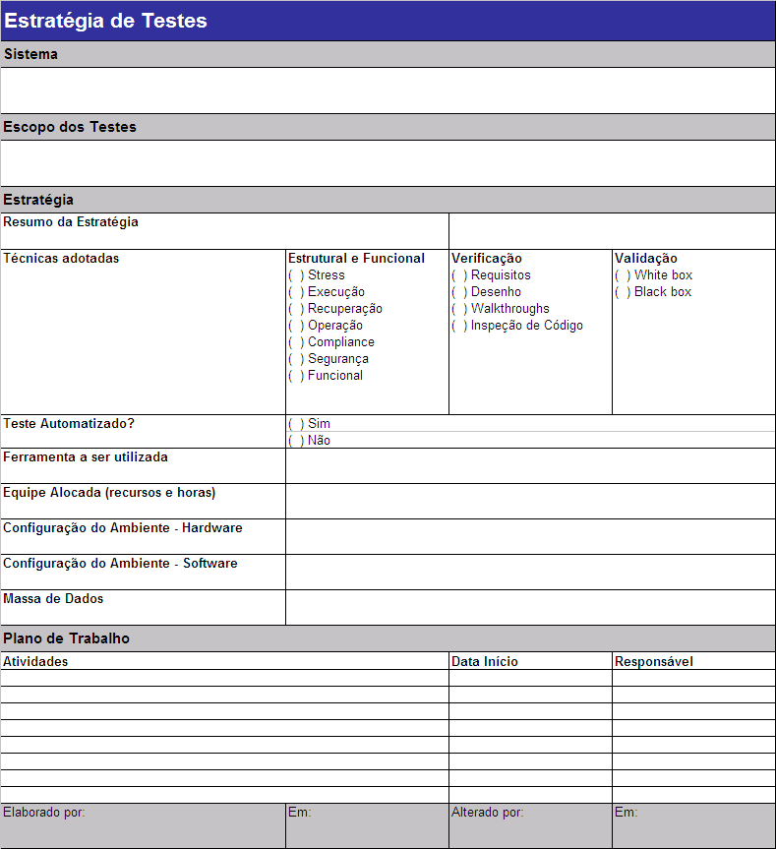
Artefatos: Plano de Teste
Notes:
6

Slide 7
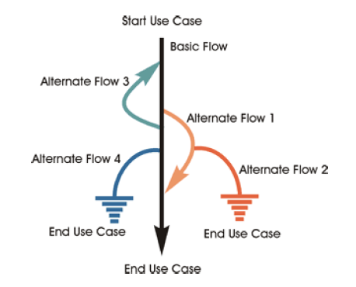
Derivação do Caso de Teste
Fluxo Básico ou Principal
Representado pela linha reta
Caminho mais simples
Fluxo Alternativo
Podem originar-se no fluxo principal
Podem originar-se em outro fluxo alternativo
Podem retornar ao fluxo básico
Ao percorrer os possíveis caminhos, diversos cenários são identificados
RUP – IBM rational [RUP 2002]

Slide 8
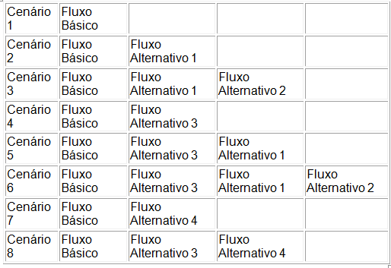
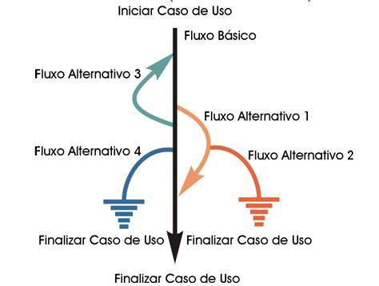
Obtenção de Casos de Teste a Partir de Casos de Uso
Começando pelo fluxo básico e depois combinando esse fluxo com os fluxos alternativos, é possível identificar os seguintes cenários de caso de uso

Slide 9
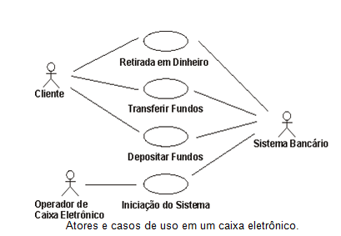
Obtenção de Casos de Teste a Partir de Casos de Uso
Exemplo: Atores e Casos de Uso em Caixa Eletrônico

Slide 10
Obtenção de Casos de Teste a Partir de Casos de Uso
Caso de uso Retirada em Dinheiro – Fluxo Básico:
Iniciar Retirada - O cliente insere o cartão bancário no leitor de cartões do caixa eletrônico
Verificar o Cartão Bancário - O caixa eletrônico lê o código da conta a partir da tarja magnética do cartão bancário e verifica se ele é um cartão aceitável.
Digitar a senha - O caixa eletrônico pede a senha do cliente (4 dígitos)
Verificar o código da conta e a senha - O código da conta e a senha são verificados para determinar se a conta é válida e se a senha digitada está correta. Para esse fluxo, a conta é válida e a senha está corretamente associada a essa conta.
Opções do caixa eletrônico - O caixa eletrônico exibe as diversas alternativas disponíveis. Nesse fluxo, o cliente do banco sempre seleciona "Retirada em Dinheiro."
Digitar o Valor - O caixa eletrônico solicita o valor a ser retirado. Para esse fluxo o cliente seleciona um valor predefinido (R$ 10, R$ 20, R$ 50 ou R$ 100).
Autorização - O caixa eletrônico inicia o processo de verificação com o Sistema Bancário, enviando o ID do Cartão, a Senha, o Valor e as Informações de conta como uma transação. Para esse fluxo, o Sistema Bancário está on-line e responde com uma autorização para concluir a retirada em dinheiro, atualizando o saldo da conta de forma apropriada.
Fornecimento - O Dinheiro é fornecido e o Cartão do Banco é devolvido.
Recibo - O recibo é impresso e fornecido. O caixa eletrônico também atualiza o log interno de forma apropriada.
Notes:
10

Slide 11
Obtenção de Casos de Teste a Partir de Casos de Uso
Caso de uso Retirada em Dinheiro – Alguns Fluxos Alternativos:
Fluxo Alternativo 2 - Caixa Eletrônico sem Dinheiro | No Passo 5 do Fluxo Básico - Opções do Caixa Eletrônico, se o caixa eletrônico estiver sem dinheiro, a opção "Retirada em Dinheiro" não estará disponível.
Fluxo Alternativo 3 - Fundos insuficientes no caixa eletrônico | No Passo 6 do Fluxo Básico - Digitar o Valor, se o caixa eletrônico não contiver fundos suficientes para fornecer o valor solicitado, o sistema exibirá uma mensagem apropriada e retornará ao Passo 6 do fluxo básico - Digitar o Valor.
Fluxo Alternativo 4 - Senha Incorreta | No Passo 4 do Fluxo Básico - Verificar a Conta e a Senha, o cliente tem três chances de digitar a senha correta. Se for digitada uma senha incorreta, o caixa eletrônico exibirá a mensagem apropriada, e se houver novas tentativas, esse fluxo retornará ao Passo 3 do Fluxo Básico - Digitar a Senha. Se na última tentativa o número PIN digitado estiver incorreto, o cartão será retido, o caixa eletrônico retornará ao Estado Pronto, e esse caso de uso será encerrado.
Fluxo Alternativo 5 - Nenhuma Conta | No Passo 4 do Fluxo Básico - Verificar a Conta e a Senha, se o Sistema bancário retornar um código indicando que a conta não foi encontrada ou que ela não permite retiradas, o caixa eletrônico exibirá a mensagem apropriada e retornará ao Passo 9 do Fluxo Básico - Devolver o Cartão.
Fluxo Alternativo 6 - Fundos Insuficientes na Conta | No Passo 7 do Fluxo Básico - Autorização, o Sistema bancário exibe um código indicando que o saldo da conta é inferior ao valor digitado no Passo 6 do Fluxo Básico - Digitar o Valor; o caixa eletrônico exibe a mensagem apropriada e retorna ao Passo 6 do Fluxo Básico - Digitar o Valor.

Slide 12
Obtenção de Casos de Teste a Partir de Casos de Uso
É possível obter os seguintes cenários deste caso de uso:
Cenário 1 - Retirada em dinheiro bem-sucedida | Fluxo Básico
Cenário 2 - Caixa eletrônico sem dinheiro | Fluxo Básico | Fluxo Alternativo 2
Cenário 3 - Fundos Insuficientes no Caixa Eletrônico | Fluxo Básico | Fluxo Alternativo 3
Cenário 4 - Senha Incorreta (novas tentativas) | Fluxo Básico | Fluxo Alternativo 4
Cenário 5 - Senha incorreta (sem nova tentativa) | Fluxo Básico | Fluxo Alternativo 4
Cenário 6 - Nenhuma Conta/tipo de conta incorreto | Fluxo Básico | Fluxo Alternativo 5
Cenário 7 - Saldo Insuficiente em Conta | Fluxo Básico | Fluxo Alternativo 6

Slide 13
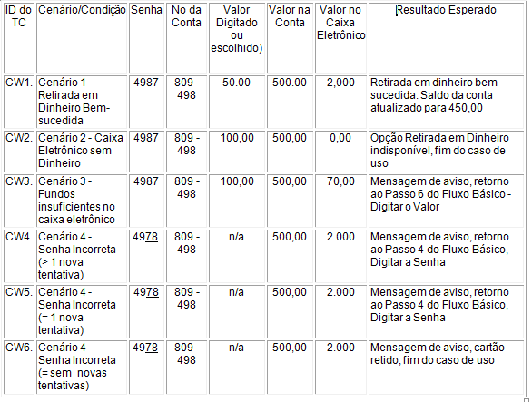
Obtenção de Casos de Teste a Partir de Casos de Uso
Após a aprovação dos casos de teste, será possível identificar os valores reais dos dados e criar os dados de teste

Slide 14

Dúvidas?
Obrigado!

Slide 15

Intervalo
Coffee-Break
(15’)

Slide 16
Aula 5

Slide 17

Execução dos Testes
Esta etapa se caracteriza por executar os testes planejados e registrar os resultados obtidos, obedecendo as seguintes diretrizes:
Os testes serão executados de acordo com os Casos de Teste elaborados
Os testes devem ser re-executados sempre que o programa for versionado (Regressão)

Slide 18
Execução dos Testes
A definição de quem irá executar os testes dependerá da fase do teste
Matriz de Responsabilidades - Execução dos Testes
Fase | Responsáveis
Teste Unitário | Desenvolvedores
Teste de Integração | Analistas de Sistemas (Desenv., An. Teste, DBA, etc.)
Teste de Sistema | Analistas de Teste
Teste de Aceitação | Usuários e Analistas de Teste
Fonte: Base de Conhecimento em Teste de Software.

Slide 19
Fluxo de Execução
Suportabilidade
Smoke Test
Regressão
Carga / Stress
Funcionalidade
Migração
Segurança
Recuperação
Confiabilidade
Usabilidade
Início dos Testes
Fim dos Testes
Fonte: Software Testing Techniques: Finding the Defects that Matter.

Slide 20

O que testar primeiro?
Suportabilidade
Teste de Configuração e Instalação.
Não será possível fazer muita coisa até a instalação e configuração do software
Smoke Test
Logo no início executar teste de fumaça em níveis moderados

Slide 21

O que testar primeiro?
Carga / Stress
Geração de dados para os demais testes
Testes de Carga e Stress poderão ser executados ao longo dos testes
Funcionalidades
Verificação da implementação das funcionalidades requisitadas
Testes funcionais deverão ser executados antes dos teste mais sofisticados (segurança, recuperação, etc.)

Slide 22

O que testar primeiro?
Migração (Coexistências)
Testes de migração e verificação de coexistência devem ser executados o mais cedo possível
Segurança
Validação de perfis de acessos, permissões, etc.

Slide 23

O que testar primeiro?
Recuperação
Primeiro procura-se verificar se as funções principais estão funcionando adequadamente para então verificar o comportamento do software sob condições adversas
Confiabilidade
Os testes de confiabilidade devem ser realizados em uma versão mais estável do software

Slide 24

Execução dos Testes
Usabilidade
Verificar a operacionalidade da aplicação
Verificar se a aplicação é amigável
Regressão
Testes de regressão deverão ser realizados devido ao versionamento do software

Slide 25
Testar a documentação
Um teste completo deve verificar a documentação associada da mesma forma que verifica o código em teste
Não importa a documentação, o seu conteúdo deve estar correto

Slide 26
Testar a documentação
Documentação ruim é uma fonte de problemas
Exemplos:
Manual de instalação que não descreve um passo crucial. A instalação não será bem sucedida
Software provê uma nova característica mas a documentação não informa como acessá-la
Áreas chaves para testar a documentação:
Instruções
Exemplos
Mensagens

Slide 27

Testar a documentação
Instruções:
Caso a documentação possua instruções específicas, casos de teste deverão ser criados e executados seguindo exatamente os passos descritos procurando por erros ou omissões.

Slide 28
Testar a documentação
Exemplos:
Caso a documentação possua exemplos, os mesmo deverão ser executados.
Lembre-se que o usuário irá seguir os exemplos descritos procurando entender o funcionamento do software. Qualquer inconsistência poderá provocar frustrações e deverão ser corrigidas.

Slide 29
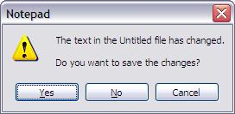
Testar a documentação
Mensagens:
Mensagens documentadas (erros, avisos, etc.) deverão ter um conteúdo claro e explicativo.

Slide 30

Testar a documentação
Considerações:
É importante que os problemas encontrados na documentação sejam registrados sob a forma de Defeitos

Slide 31

Testar a documentação
Como saber o momento adequado para finalizar os testes?
Prazo disponível
Quando todos os critérios de aceitação forem alcançados

Slide 32
Quando os Testes Terminam?
A decisão do momento para a finalização dos testes deverá ser baseada em algumas métricas.
MÉTRICAS
DEFEITOS
COBERTURA
SATISFAÇÃO
- Cobertura do Código
- Cobertura dos
Requisitos
- Chamados do Help Desk
- Questionários
- Defeitos Encontrados
- Severidade dos Defeitos

Slide 33
Quando os Testes Terminam?
Defeitos
Número de defeitos encontrados
Projeto B
Quantidade
de Defeitos
Encontrados
Projeto A
Tempo

Slide 34
Quando os Testes Terminam?
Defeitos
Número de defeitos encontrados
Durante os Testes
Em Produção
DRE (Defect Removal Efficiency)
Defeitos Encontrados em Teste
DRE =
Defeitos Encontrados em Teste + Defeitos não Encontrados

Slide 35
Quando os Testes Terminam?
Defeitos
Valor ideal para o DRE?
65% - 70%
Defeitos têm complexidades diferentes e isso deve ser levado em consideração
Fonte: Risk Management for Software Projects

Slide 36

Quando os Testes Terminam?
Cobertura
Percentual de cobertura alcançada na aplicação em teste
Cobertura dos Requisitos
Cobertura do Código

Slide 37

Quando os Testes Terminam?
Satisfação
Satisfação do cliente com o software.
Pode ser medida através de:
Chamadas do Help Desk
Questionários

Slide 38
Insumos e Produtos
Casos , Estratégia
e Plano de Teste
Dados e Ambiente de Teste
SOFTWARE
(A ser testado)
Execução
dos Testes
Relatório de Defeitos
Status e Resultados de Teste

Slide 39

Considerações Finais
A etapa de execução dos testes depende do que foi feito anteriormente
Executar tudo o que foi documentado
Documentar tudo o que foi executado

Slide 40

Exercício

Slide 41
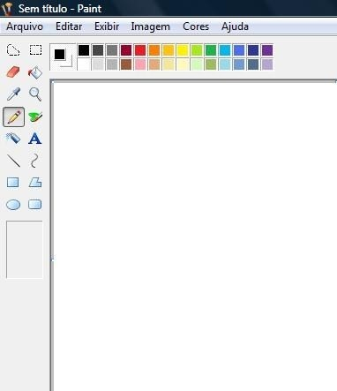
Exercício - Paint
Criar um caso de teste com passos para testar as seguintes funcionalidades do Paint:
REQ1: Criar uma nova imagem
REQ2: Salvar uma nova imagem
REQ3: Abrir uma imagem já criada
REQ4: Visualizar a pré-impressão de uma imagem
REQ5: Imprimir uma imagem
REQ6: Possibilidade de visualizar a caixa de ferramentas
REQ7: Possibilidade de visualizar a caixa de cores

Slide 42
Dúvidas?
Obrigado!

Slide 43
Teste - Métricas
Exemplos de Métricas de Teste
Qtde de defeitos;
Qtde de Não-Conformidades;
Esforço em Horas para execução de testes;
(Densidade de Defeitos)
Numero de Defeitos por tamanho de Módulo, por linhas de código
(Eficiência)
Numero de defeitos corrigidos/ total de defeitos identificados
Qtde de casos de testes executados / Total de casos de teste definidos
Produtividade
Qtde de casos de testes executados por hora
Numero de Defeitos por severidade;
Numero de Defeitos por prioridade de solução;
Numero de Defeitos por categoria;
Notes:
43

Slide 44
TPI – Test Process Improvement
TPI-Model da Sogeti
Modelo que suporta o processo de melhoria de testes e define a maturidade do mesmo
O modelo considera os diferentes aspectos do processo de teste:
Se existe ferramenta;
Se os defeitos são reportados;
Se faz uso de técnicas;
Com base na avaliação desses aspectos pode-se tomar ações de melhoria do processo de teste e medir a sua maturidade.
Notes:
44

Slide 45
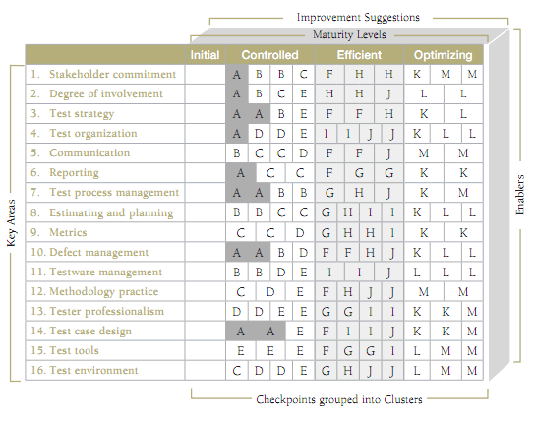
TPI – Test Process Improvement
Notes:
45

Slide 46
Fábrica de Testes
Notes:
46

Slide 47
Fábrica de Testes
É uma estrutura independente formada por um conjunto de recursos Humanos e Materiais, Processos e Metodologias, cujo objetivo é medir e avaliar a qualidade dos produtos criados e mantidos pelas Fábricas ou equipes de desenvolvimento de Software, reduzindo o risco do produto final.

Slide 48
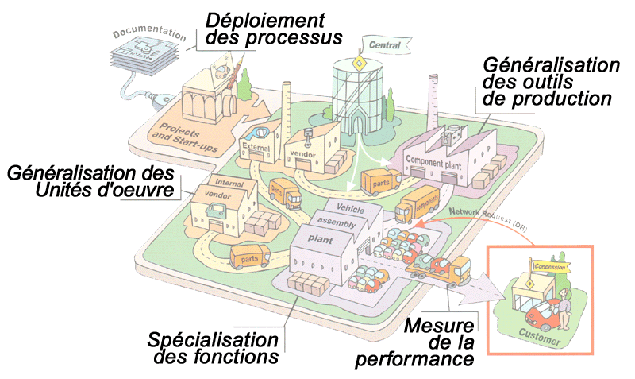
Fábrica de Testes
Principais Atividades
Elaborar Artefatos de Testes: Planos de Teste, Casos de Teste, Roteiros de Teste;
Definir melhores abordagens de teste, técnicas e ferramentas;
Executar Testes, Reportar Defeitos e Gerar Evidências dos Testes executados;
Definir Métricas para avaliação do Processo de Teste;
Avaliar Riscos;
Automatizar Testes;
Realizar Inspeções Formais e Inspeções de Códigos;
Suportar o Ciclo de Desenvolvimento com as praticas de Qualidade e Testes;
Executar atividades de Garantia e Controle de Qualidade
Optional chapter number (Arial 10 plain)

Slide 49
Ex.: Modelo de Fábrica de Testes
Recebimento e Aceitação
Planejamento
Análise da Demanda
Execução do Teste ou
Re-Teste
Preparação de Ambiente e Dados
Elaboração / Atualização Artefatos
Registro de Defeitos e Evidências
Elaboração do Relatório Final
Entrega

Slide 50

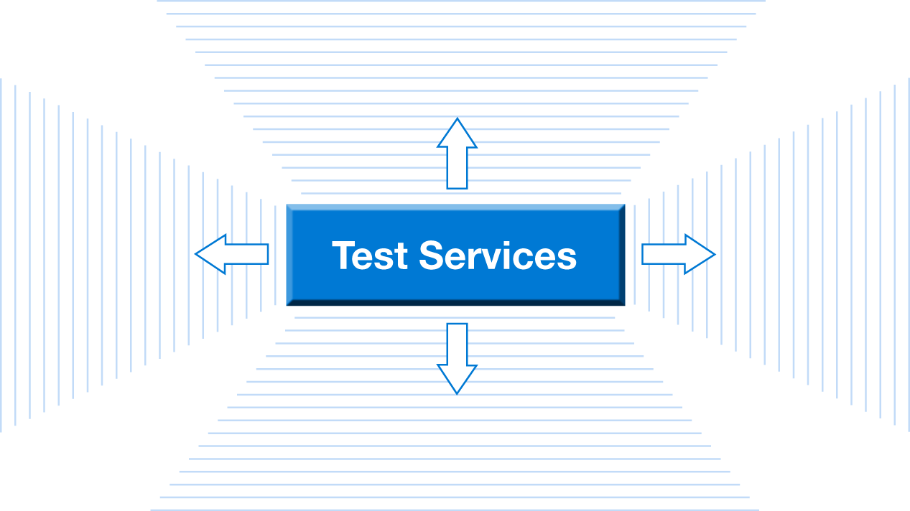
Fábrica de Testes
Equipe Independente
Pessoal Capacitado
Testes Baseados em Risco
Recursos Certos
Cobertura de testes
Teste
Unitário
Aplicando Testes Certos
Testando da Maneira Certa
Plano de Teste
Teste
Integração
Casos de Teste
Teste
Sistema
Revisões
Teste
Aceitação
Testando com Tempo Certo
Reuso de Componentes
Automação
Padronização
Métricas

Slide 51
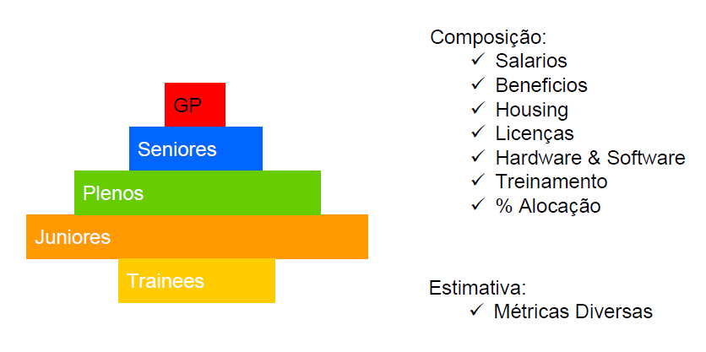
Fábrica de Testes

Slide 52

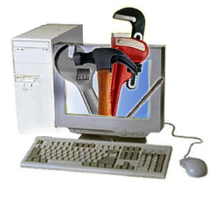
Desafios da Fábrica de Testes
Processo Otimizado;
Qualidade;
Baixo Custo;
Competitividade;
Produtividade;
Retenção de Talentos

Slide 53
Certificações

Slide 54
Certificações em Teste de Software
ORGANIZAÇÃO RESPONSÁVEL PELA CERTIFICAÇÃO | CERTIFICAÇÃO
IIST – International Institute for Software Testing (www.iist.org) | CSTP – Certified Software Test Professional
QAI – Quality Assurance Institute (www.qaiusa.com) | CSTE – Certified Software Tester
ISTQB – International Software Testing Qualification Board (www.istqb.org) | Foundation Level e Advanced Level
ALATS – Associação Latino-americana de Testes de Software (http://www.alats.org.br) | CBTS – Certificação Brasileira de Testes

Slide 55
Certificações em Teste de Software
Critério / Certificação
CSTP - IIST
CSTE - QAI
ISTQB
CBTS - ALATS
Status da organização
privada, com fins lucrativos
privada, com fins lucrativos
voluntária, sem fins lucrativos
privada, sem fins lucrativos
certificadora
reconhecida
reconhecida
recente e ainda pouco
Reconhecimento das
reconhecida
internacionalmente, desde
internacionalmente, grandes
reconhecida no Brasil (primeira
instituições organizadoras
internacionalmente
1985
nomes da área de teste fazem
certificação em 30 de setembro
parte da organizaçào
de 2006)
Como as decisões sobre a
comitê independente
comitê de exames da QAI
comitê independente
Não Informada
certificação são tomadas
10 dias de aula formal com
Não é exigido, tem um
Não é exigido, um curso
Treinamento formal para a
workshops hands on, na
curso opcional de 3 dias
opcional de 3 dias pode ser
Não é exigido, um curso
certificação
própria IIST ou em um
oferecido pelo QAI (curso
feito por um parceiro
opcional de 32 horas é oferecido
parceiro na Índia, com hands
oficial no Brasil)
certificado ISTQB
por parceiros
on
Experiência exigida para a
pelo menos 1 ano de
certificação
experiência em testes de
nenhuma
nenhuma
nenhuma
software
Custo do Treinamento
5.500 dólares
R$ 1985, 40 horas de
Não Informada
R$ 750
treinamento
Custo da Certificação
120 dólares
300 dólares
250 dólares
R$ 300
Pontuação necessária
80%, para cada uma das 5
Não se sabe, teste de 3
65% de acerto, teste de 90
75% de acerto, 3 horas de
áreas
horas de duração
minutos de duração
duração, 100 questões
Re-certificação
Sim
Sim
Não
Não
Informações de 2010

Slide 56
Dúvidas?
Obrigado!

